Slide 1
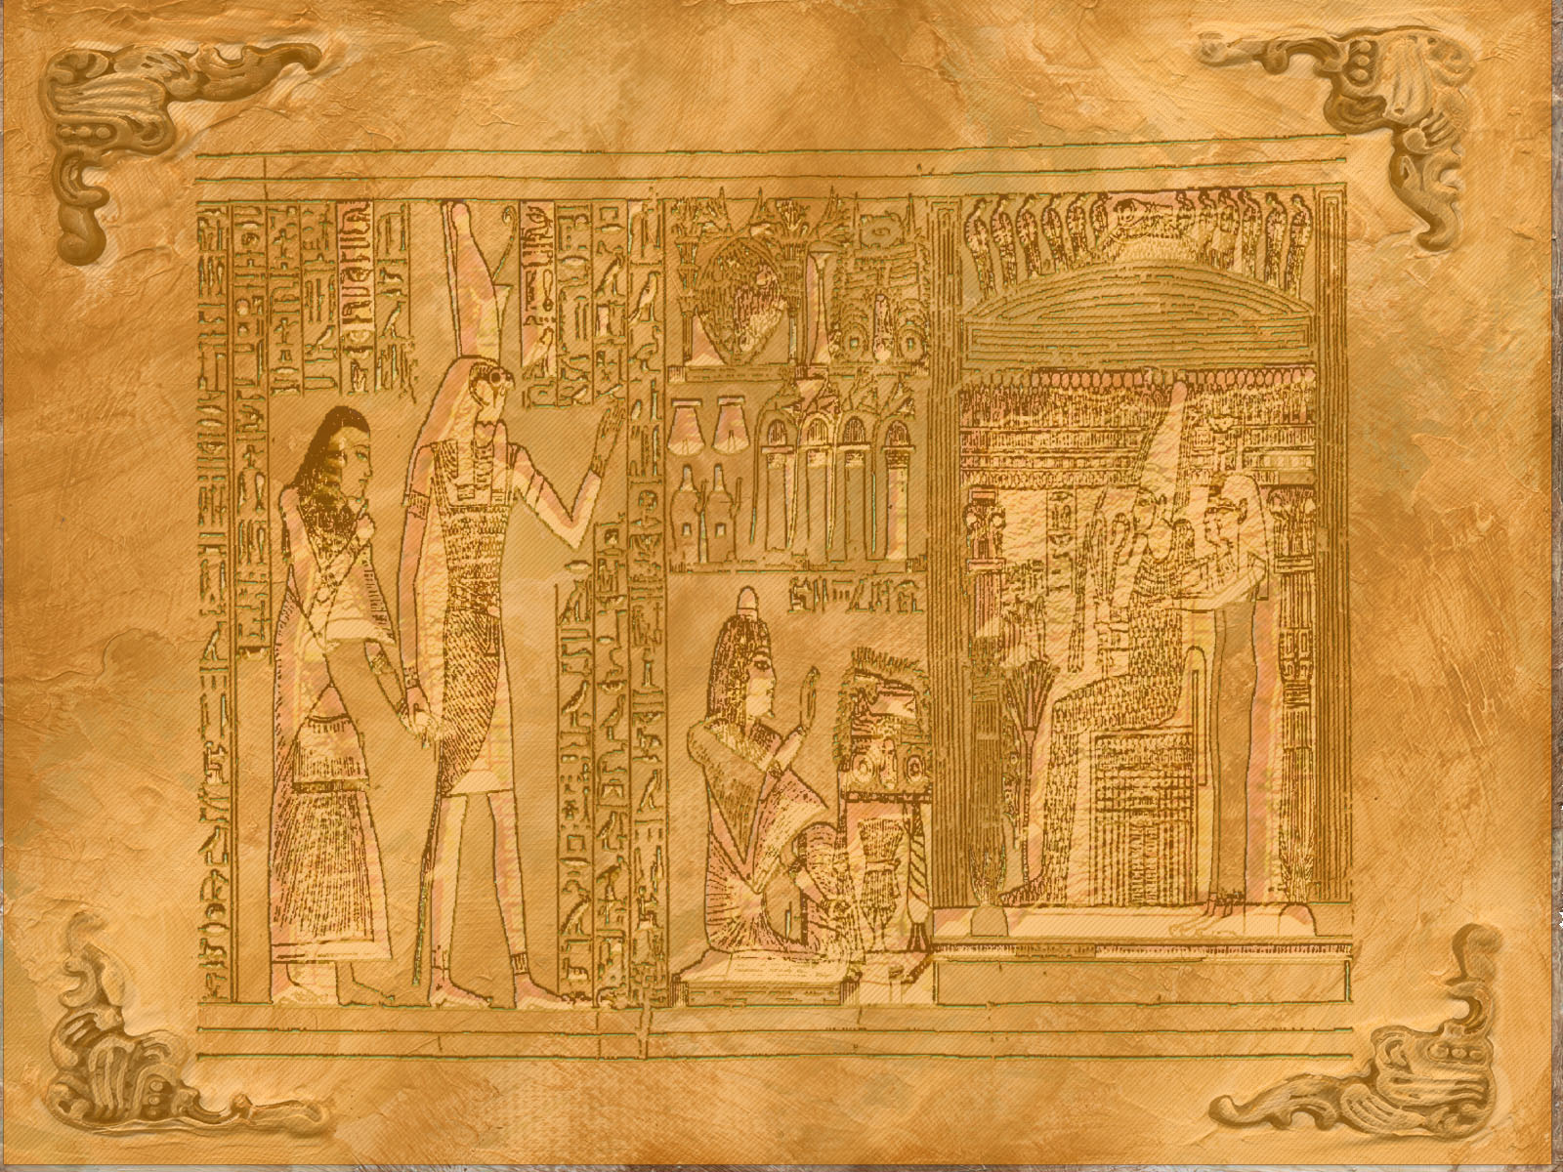
Chuyên đề: Tích hợp lịch sử - địa lý cổ đại dưới góc nhìn mĩ thuật. Ứng dụng trang trí vốn cổ vào cuộc sống hiện đại.
Tiết24:AI CẬP CỔ ĐẠI
TRONG MẮT EM

Slide 2

I. KHÁM PHÁ NGHỆ THUẬT CỔ ĐẠI TRONG TRANH VẼ

Slide 3
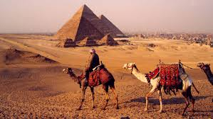
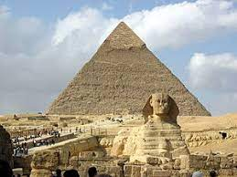
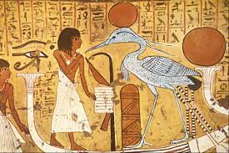
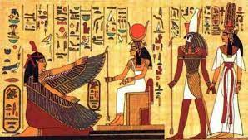
AI CẬP CỔ ĐẠI
5
6
7
8

Slide 4
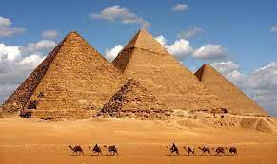
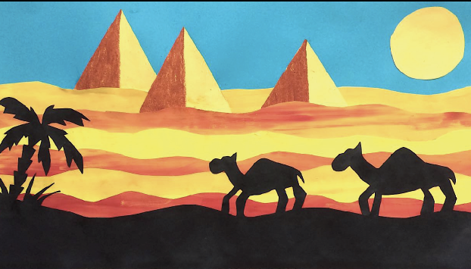
So sánh giữa ảnh chụp và tranh vẽ
1
2
Ảnh chụp
Tranh vẽ

Slide 5
II. CÁCH TẠO BỨC TRANH THEO ẢNH

Slide 6
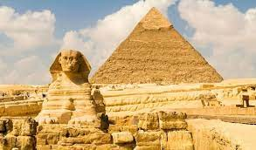
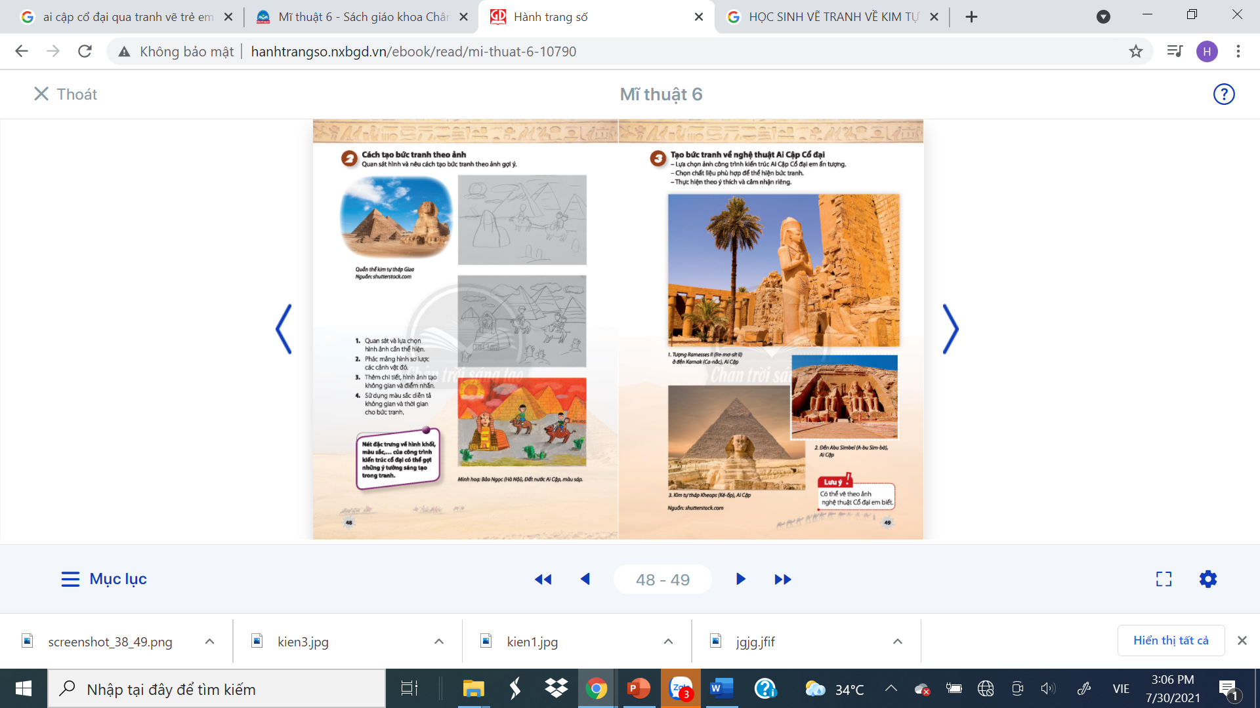

Gồm 4 bước:
Bước 1: Quan sát và lựa chọn hình ảnh
Bước 2: Phác mảng hình sơ lược hình ảnh.
Bước 3: Thêm hình ảnh chi tiết tạo không gian, điểm nhấn.
Bước 4: Sử dụng màu diễn tả không gian, thời gian

Slide 7
V. TÌM HIỂU NGHỆ THUẬT KIẾN TRÚC CỔ ĐẠI THẾ GIỚI

Slide 8
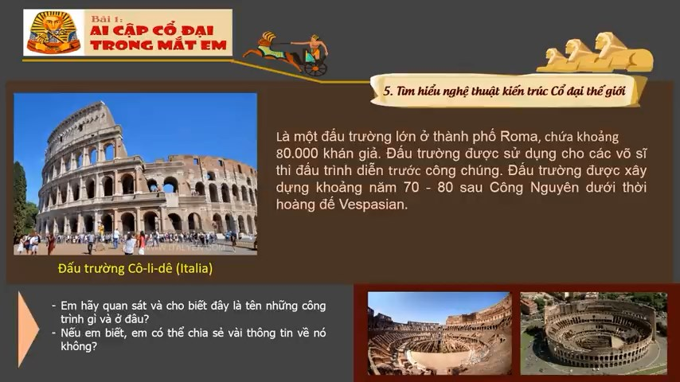

Slide 9
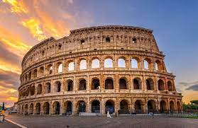
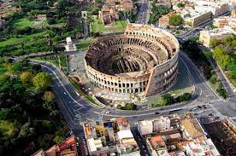
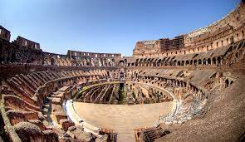
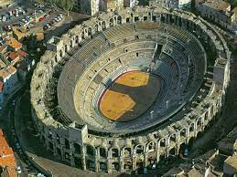
1. Đấu trường Colosseum (Côlide), Italia

Slide 10


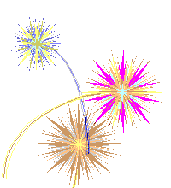
XIN CHÂN THÀNH CẢM ƠN
CÁC THẦY CÔ GIÁO VÀ
CÁC EM HỌC SINH!

